Slide 1
6.4 Case Study
6.4.2 篮球联赛信息管理

Slide 2
假设需要设计一个用于NBA篮球比赛的数据库系统，需要记录的信息有：
    每个球员的球衣号码、姓名、身高、体重和位置
    每个球队的名称和主场使用的体育馆的名称
    每场比赛的比赛日期和比分
  其中：
    每个球员只能效力于一个球队
    比赛采用主客场多循环方式
  请用E-R模型表示该数据库系统的概念模型，并将其转换成等价的关系模式。
Database Principles & Programming

Slide 3
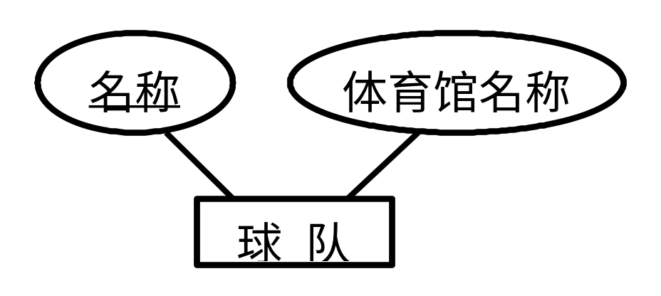
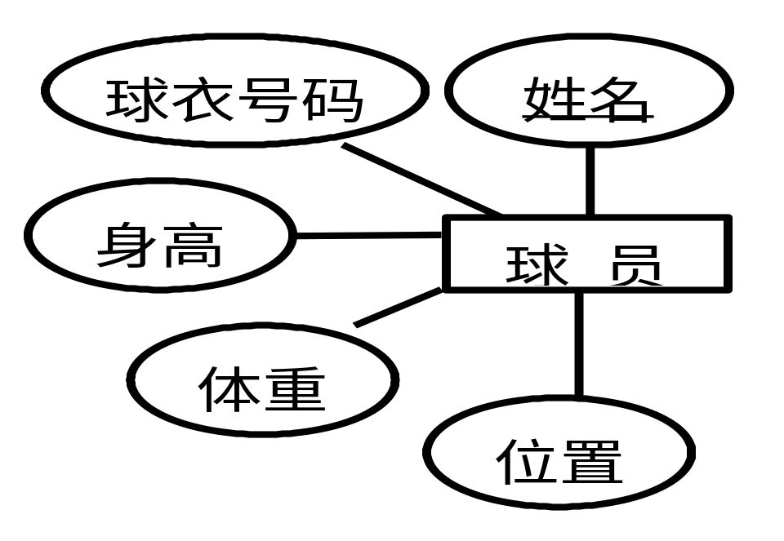
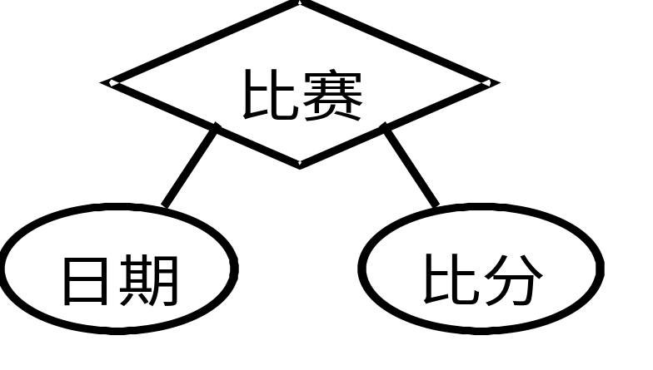
签约
(0,1)
(1,N)
主队
客队
(1,N)
(1,N)
Database Principles & Programming

